Slide 1
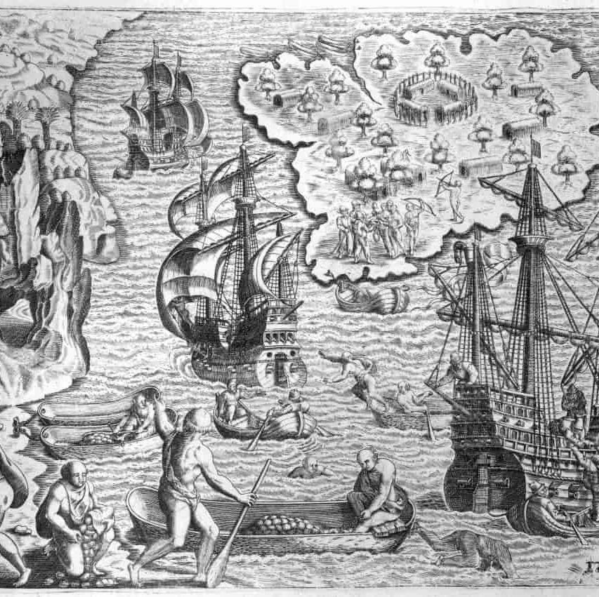
Øvelse: Formidling med planche
I deles op i par eller grupper af tre, som hver får et A3-papir udleveret. I skal vha. A3-papiret lave en planche, der formidler vigtige pointer om hvorfor europæerne drager ud i verden i 1400-tallet. Planchen kan indeholde fx tekstbokse, pile, modeller, tegninger, tidslinje.
I må meget gerne gøre planchen indbydende, men I ikke skal bruge arbejdstiden på kulørte bogstaver og den slags. Fokus skal være på overskuelig faglig formidling.

Slide 2
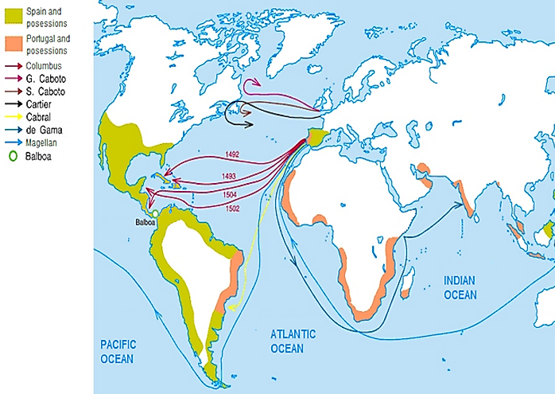
Krav:
S. 16-23: Den ene halvdel af klassen laver plancher, der formidler, hvorledes Europa så ud mht udviklingen i handel, magtbalance og de begyndende opdagelsesrejser i 1400-tallet. Kilde 2 skal inddrages ift synet på det at rejse ud i verden.
S. 23-27 Den anden halvdel af klassen laver en planche, der formidler hovedpointerne om Vasco da Gama, mødet med Kalikut og det portugisiske handelsimperium og kilde 3 skal inddrages.

Slide 3
Formidling:
Parrene sættes sammen på tværs af emner. De udveksler plancher og prøver i hvert par selv at tale sig frem til, hvordan den anden gruppes planche skal forstås. Herefter fortæller de to grupper hinanden:
hvordan de forstår pointerne på hinandens plancher,
hvad de synes er særligt velfungerende ved planchen,
om der er eventuelle aspekter, som fremstår uklart ved planchen, og som de gerne vil have uddybet.

